Slide 1

NÁZEV: VY_32_INOVACE_19_Vánoce
NÁZEV ŠKOLY: Základní škola Hnátnice, okres Ústí nad Orlicí
AUTOR: Ladislava Vítková
TÉMA SADY: Český jazyk pro 1. ročník
ČÍSLO PROJEKTU: CZ.1.07/1.4.00/21.1871
DATUM: 5.12.2011

Slide 2
ANOTACE:
Materiál je zaměřen na procvičení učiva.
Žáci přiřazují (skládají) písmena a slova s vánoční tématikou.
Obrázky jsou z webové galerie
http://office.microsoft.com/cs-cz/images/?CTT=6&ver=14&app=powerpnt.exe

Slide 3


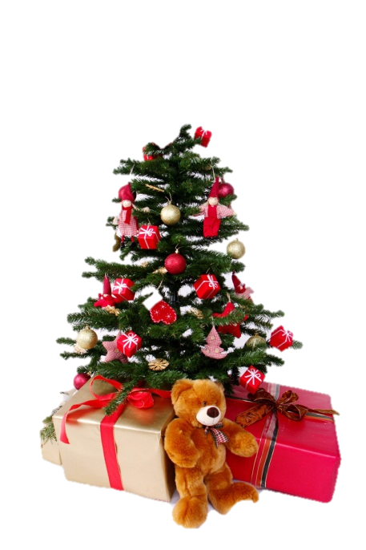




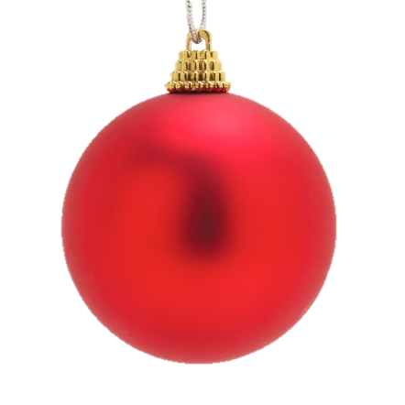
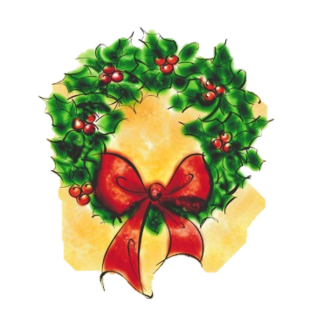
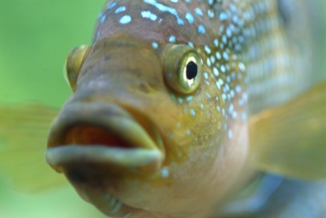
Zakroužkuj vše, co patří k Vánocům – pojmenuj.

Slide 4
Přiřaď správné počáteční písmeno k obrázku, který patří k Vánocům.
J
K
S
Z
K
V
P
T

Slide 5



Rozdej dárky pod stromečkem!
táta
máma
Míla
Pepa
TÁTA
PEPA
MÁMA
MÍLA

Slide 6

L
S
E
V
E
É
E
C
Á
N
V
O

